Slide 1

Introducción a Angular
Carmen María Soriano Tortosa

Slide 2
¿Qué vamos a ver?
Que es Angular
Características
Historia
TypeScript
Instalación de Angular
Componentes principales de Angular
Components
Services
Routing
HTTP
Directivas esenciales en Angular
ngClass
ngFor
ngModel
Observables en Angular

Slide 3
¿Qué es Angular?
Angular es un framework de desarrollo para JavaScript creado por Google.
La finalidad de este framework es facilitar el desarrollo de aplicaciones web SPA (Single Page Application).
Ofrece herramientas para trabajar con los elementos de una web de una manera sencilla y óptima.
Permite separar de forma completa el Front-end y el Back-end de la aplicación.
Las aplicaciones creadas en Angular pueden ser usadas en dispositivos móviles y de escritorio, usando el modelo vista controlador (MVC).
El mayor peso de la ejecución es soportado por el lado del cliente, liberando así de peso al servidor.

Slide 4
Características
Desarrollo Móvil: El desarrollo de aplicaciones de escritorio es mucho más fácil cuando primero se manejan los problemas de rendimiento en el desarrollo móvil.
Modularidad: Para desarrollar una nueva funcionalidad esta se empaqueta en un módulo, produciendo un núcleo más ligero y más rápido.
Compatibilidad: Es compatible con los navegadores más modernos y recientes.

Slide 5
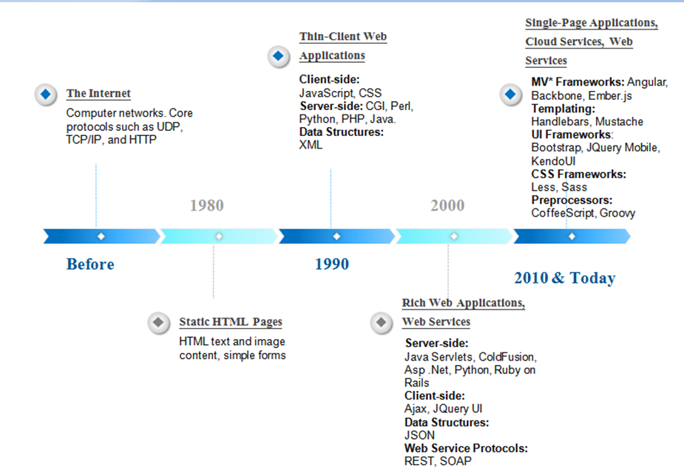
Historia

Slide 6
TypeScript
Lenguaje de código abierto desarrollado y mantenido por Microsoft.
Es un superconjunto de JavaScript, que esencialmente añade tipos estáticos y objetos basados en clases.
Al extender JavaScript, cualquier código que funcione en dicho lenguaje, también lo haga en TypeScript.
Está pensado para grandes proyectos, ya que al “compilarse” genera archivos JavaScript minimizados.
Es un lenguaje multiplataforma.
Fue adoptado como lenguaje principal desde la versión 2.0 de Angular hasta la versión actual.

Slide 7



Configuración del Entorno local y el espacio de trabajo
Descargar los requisitos previos:
Instalar Node,js
Comprobar a través de consola si se instalo correctamente y si instalo el paquete npm con los siguientes comandos:
Comando para comprobar la versión de node → node –ven
Comprobar que se instalo el paquete npm → nmp –ven
Instalar el CLI Angular:
Crear un espacio de trabajo y una aplicación inicial:
My-app será el nombre deseado para nuestro proyecto
Ejecutamos la aplicación:
Nos colocamos desde la consola en la carpeta contenedora de nuestro proyecto y ejecutamos los comandos:
Una vez ejecutados estos comando se nos abrirá automáticamente el navegador con nuestra aplicación

Slide 8
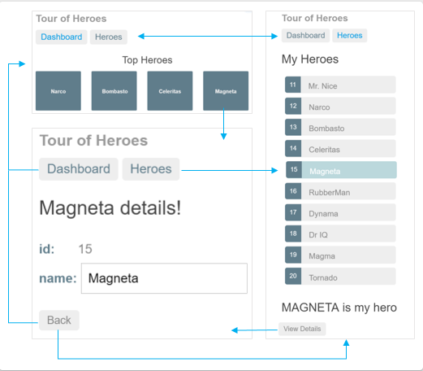
Tour of Heroes
El objetivo de nuestro curso será el de construir una aplicación en la cuál iremos viendo paso a paso los principales componentes de Angular
El resultado final de nuestra aplicación debería de ser algo parecido a la siguiente navegación:

Slide 9
1.Crear nuestro proyecto:
Con los comandos anteriormente visto creamos nuestro nuevo proyecto con el nombre angular-tour-of-héroes (ng new angular-tour-of-héroes)
Abrimos el servidor de la aplicación (cd angular-tour-of-héroes) (ng serve --open)
Al crear la aplicación se nos generarán los componentes necesarios para la aplicación, los componentes son bloques de construcción fundamentales de las aplicaciones angular.
Los tres componentes principales de la aplicación son:
-App.component.ts que contiene el código de la clase escrito en TypeScript
-App.component.html que contiene la plantilla del componente
-App.component.css que contiene los estilos privados del componente.

Slide 10
2.Primeros cambios:
1.CAMBIAR EL NOMBRE DE LA APLICACIÓN:
Para cambiar el nombre de la aplicación tendremos que abrir el archivo app.component.ts y cambiar el valor del titulo por “Tour of Heroes”
Después nos iremos al archivo app.componen.html y pondremos un titulo con el contenido de title: <h1>{{title}}</h1>
ff

Slide 11

Continuará…

